Slide 1
ENERGO-PRO GROUP
Working in compliance with nature

Slide 2
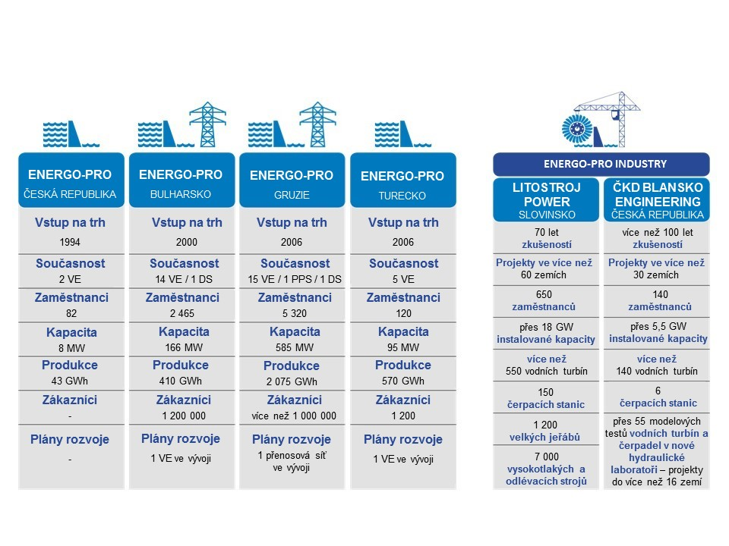
Skupina ENERGO-PRO - Přehled

Slide 3
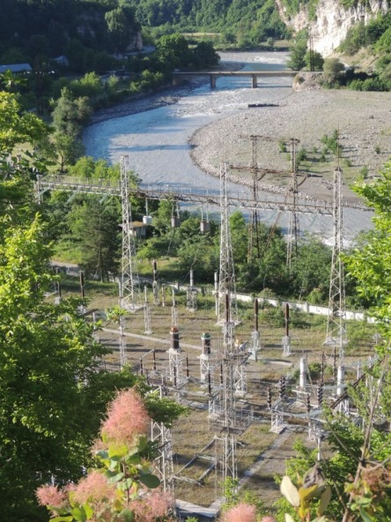
Skupina ENERGO-PRO
Založena roku 1994 v České republice ve Svitavách
Hlavní zaměření v oblastech střední a východní Evropy, Černého moře a Kavkazu
Více než 8 tisíc zaměstnanců v 5 zemích
Více než 2 miliony zákazníků
Celková instalovaná kapacita 855.00MW
Několik projektů vodních elektráren ve vývoji
Produkce elektrické energie šetrná k životnímu prostředí o objemu přes 3.00TWh ročně
Dodavatel technologického vybavení pro vodní elektrárny a čerpací stanice
Rozvíjí historickou průmyslovou tradici Střední Evropy

Slide 4
CSR - ENERGO-PRO v Bulharsku
Distribuce & Produkce & Obchod s elektrickou energií
ENERGO-PRO Group / 3

Slide 5
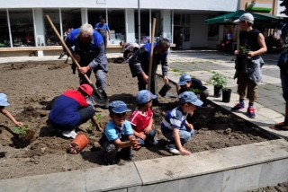
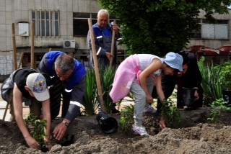
CSR - ENERGO-PRO v Bulharsku
Distribuce & Produkce & Obchod s elektrickou energií
Vzdělávání a rozvoj odborníků v oblasti elektrotechniky
Program stáží
Finanční podpora středoškolské národní soutěže „Energetika a My“
Podpora sociálně znevýhodněných dětí
Pro děti bez rodiny jsou organizovány prázdniny a je jim poskytována finanční podpora
Zlepšení městského životního prostředí
Zahájena série akcí „Vysaď zahradu“ – cílem je zlepšit životní prostředí ve městě a vést mladé lidi k péči o přírodu
ENERGO-PRO Group / 4

Slide 6
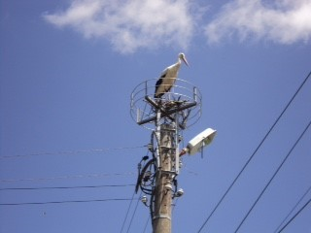
CSR - ENERGO-PRO v Bulharsku
Distribuce & Produkce & Obchod s elektrickou energií
Péče o přírodu
Instalace ochranných prvků a plošin pro čapí hnízda
ENERGO-PRO Group / 5

Slide 7
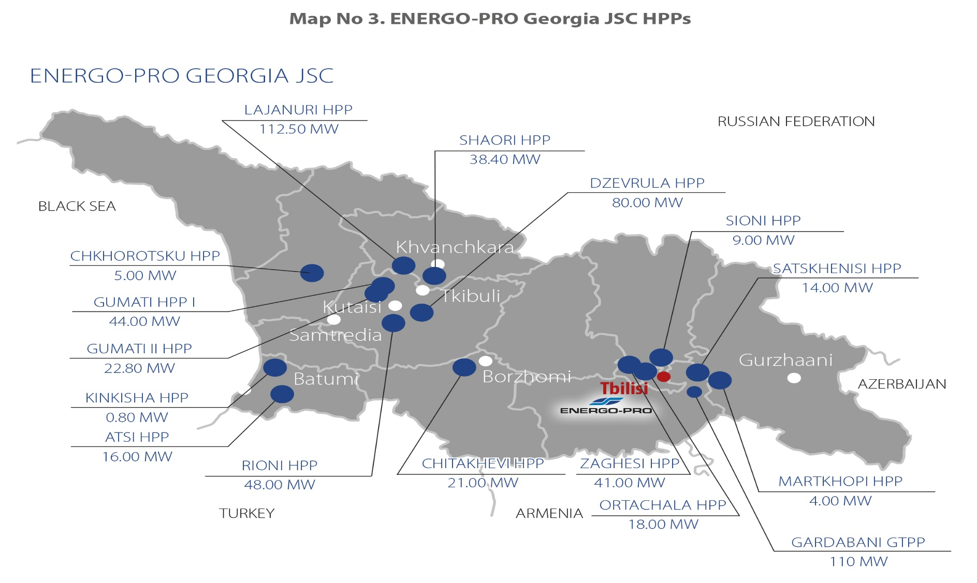
CSR - ENERGO-PRO v Gruzii
Produkce & Distribuce

Slide 8
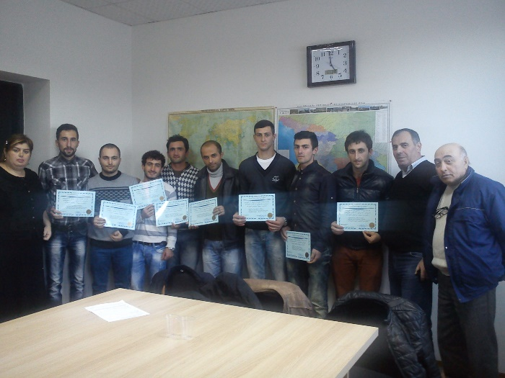
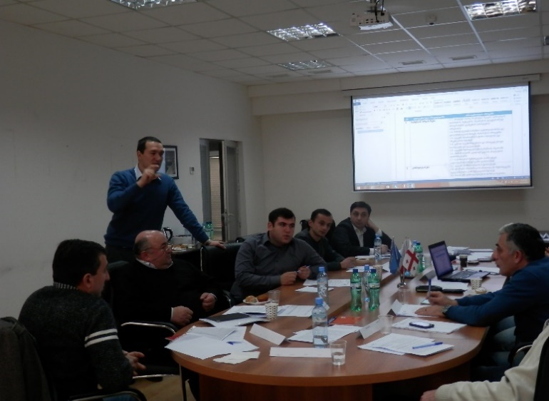
CSR - ENERGO-PRO v Gruzii
Produkce & Distribuce
Podpora univerzit a studentů
Stipendijní program pro studenty
Tříměsíční stáž zahrnující praktickou i teoretickou výuku – po jejím úspěšném absolvování možnost stát se zaměstnancem společnosti
Účast v grantové soutěži tisíciletí „Odborné vzdělávání pro ekonomický rozvoj“
V rámci projektu budou vybudována nová vzdělávací centra
Vzdělávací programy
Spolu s gruzínským Ministerstvem školství a vědy jsou aktualizovány vzdělávací programy v oblasti energetiky

Slide 9
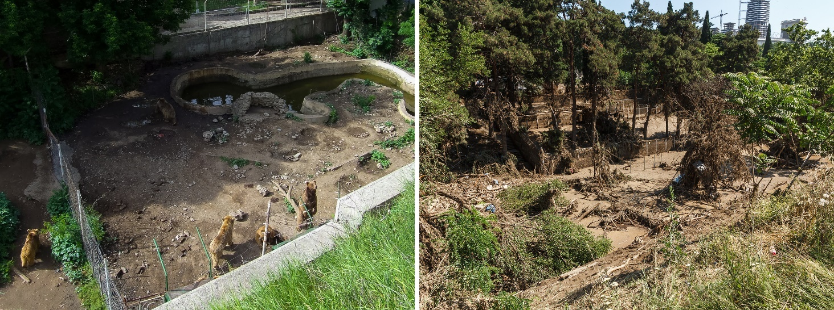
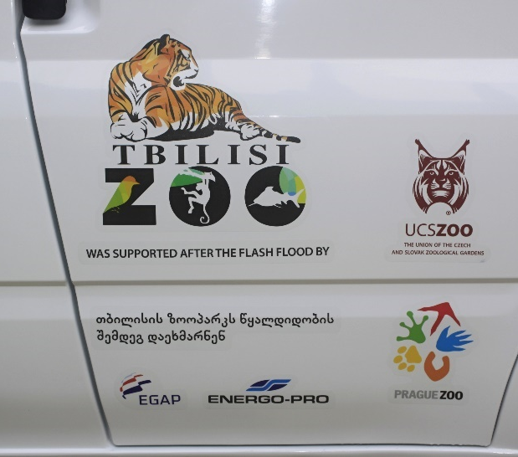
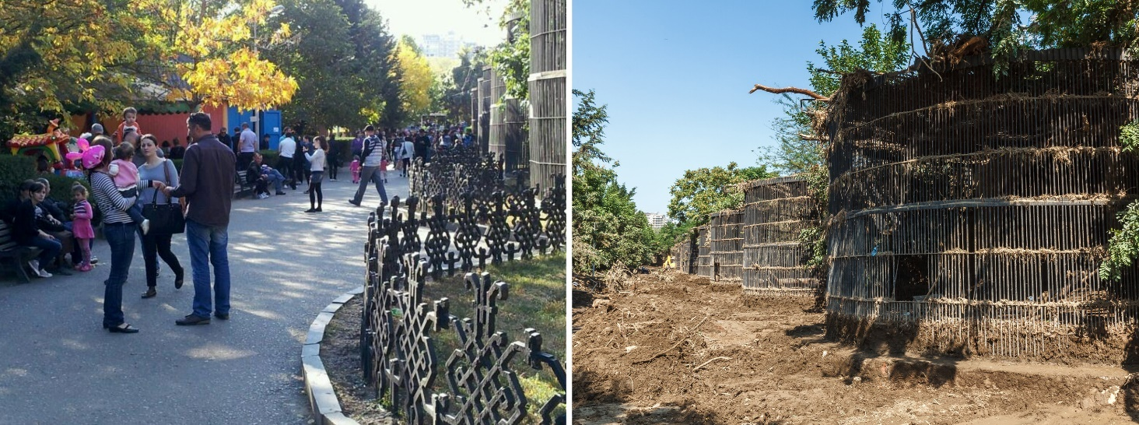
CSR - ENERGO-PRO v Gruzii
Produkce & Distribuce
Podpora ZOO v Tbilisi po povodních v roce 2015

Slide 10
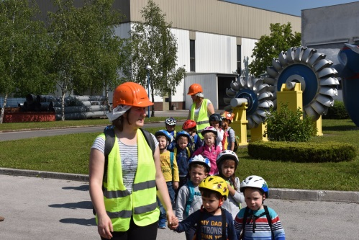
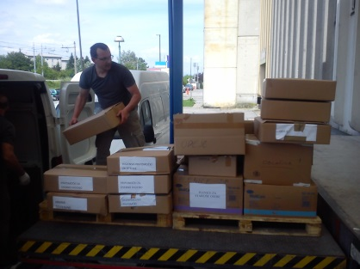
Skupina Litostroj Power Výroba vodních turbín a hydro energetických zařízení
CSR - ENERGO-PRO Industries
Technologické vybavení
Podpora vzdělávacích institucí
Od dětí po odborníky na strojní inženýrství
Spolupráce s Univerzitou v Lublani
Zejména s Fakultou strojního inženýrství
Podpora prezentace české kultury ve Slovinsku
Pomoc potřebným
Lidé postižení přírodními katastrofami
Invalidé
Slepí a zrakově postižení

Slide 11
Děkuji za pozornost.
Q/A

